Slide 1
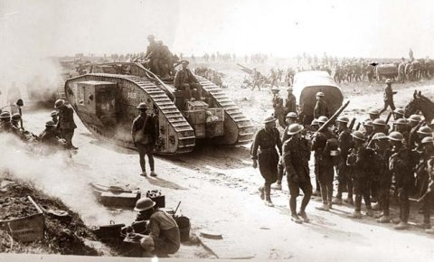
ПРВИ СВЕТСКИ РАТ

Slide 2
УВОД
По својим стравичним последицама, губицима становништва и ратним разарањима, први светски рат је одредио будућу демографску слику Србије за читав век. У њему је Србија изгубила близу 1.500.000 становника, односно око 30% целокупног становништва, Настрадало је 50% мушкараца у животном добу између 18 и 55 године: дакле, сваки други који је требало да остави потомство. Од овог страдања, Србија се није опоравила до данашњег дана. У току четворогодишњег беспоштедног рата, српски народ је поднео велике људске и материјалне жртве. Задојен великим патриотизмом и слободарством, ослоњен на своје моћне савезнике, однео је коначну победу у неравроправној борби против надмоћнијих непријатеља, одбранио је своју независност и положио темеље стварању заједничке југословенске државе.

Slide 3
У зиму 1915-1916. године у беспућима Албаније, приликом повлачења пред аустро-немачком и бугарском војском, од болести, глади и зиме, потера и заседа, живот је изгубило 217.000 војника и цивила а од изнурености и болести, касније је умрло јос 164.000 људи. Гробља наших предака, расута ван граница наше земље, највећим делом запуштена су и уништена; од Косовва, дуж Албаније, по Македонији и Грчкој, подсетник су нама потомцима на страдање наших предака, њихову борбу, херојство, њихову веру и слвау. Пророчки делује натпис на плочи, коју су саградили војници Прве чете 2. Батаљона Четвртог пука, иза положаја „Милетина коса“ испод Кајмакчалана 1917 :

Slide 4
„Минуће године, векови ће проћи
Ал’ теби, чесмице нико неће доћи
Ал’ доћ’ ће сени палих другова
Да с’ твојим жубором, одјеком лугова
Певају славу српских пукова“.
Капела на Кајмакчалану

Slide 5
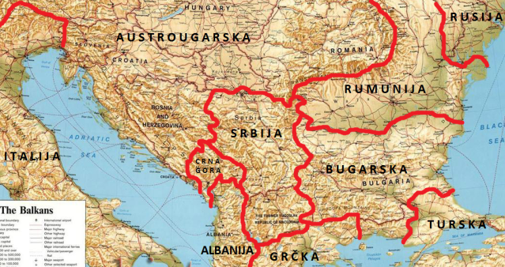
ПРЕ РАТА
Завршен је други балкански рат. Мир је био у Букурешту 1913. године. Србија је задржала своје освојене територије:Вардарску Македонију,Косово,део Метохије и Рашку област.Црна Гора стекла је део Метохије,Рашке и области Васојевића.Грчка је добија део Тракије и Егејску Македонију,Епир и још нека острва. Турска је вратила део Тракије са Једреном,а Румунија је добила Добруџу.Бугарској је остао део Тракије и Пиринска Македонија.
Карта Балкана пред рат

Slide 6
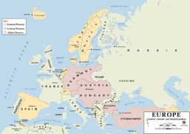
Постојала су два блока односно савеза
Немачка Француска
Аустро-Угарска Енглеска
Италија до 1915 Русија
Савез Централних сила
Антанта
По Лондонском уговору 26.априла било је предвиђено да Италија добије покрајину Далмацијуу са њеним тадашњим административним границама - до рта Плоча, са највећим делом острва . Савезу Антанте придружиле су се: Србија, Црна Гора, Белгија, Јапан(1914), Италија, Румунија, Португал(1916), САД и Грчка(1917). Док су се Централним силама придружиле Бугарска(1915) и Турска(1914).

Slide 7
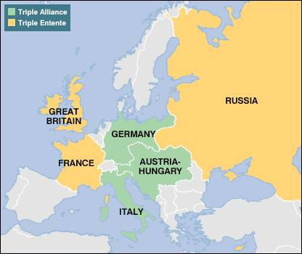
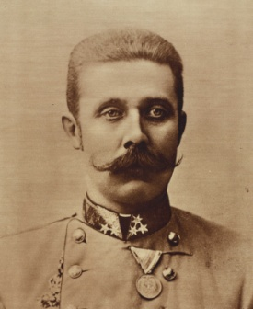

Slide 8
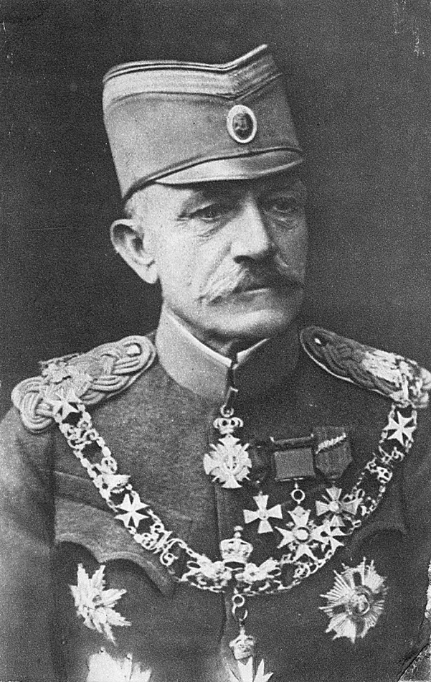
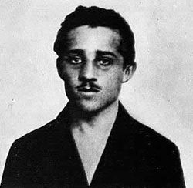
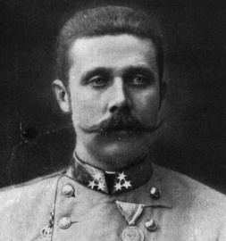
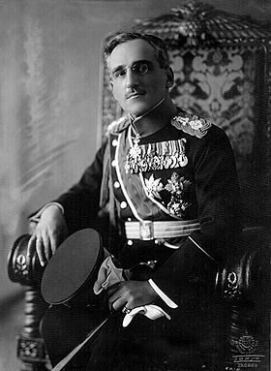
Узроци рата
Узроци Првог светског рата налазе се у развоју међународних односа на крају 19. и почетком 20. века. После уједињења 1871. године Немачко царство је привредно и политички значајно ојачало, а његов милитаристички војни врх,иза кога је стајао крупни капитал,тражио је нову прерасподелу сфера утицаја. Немачка је била усмерена ка истоку првенствено на територије Турске и на север Африке.Аустро-Уграска монархија била је изузетно ослабљена али имала је јаку жељу да буде утицајна сила.Она је била заинтересована за Солун излаз на Егјско море,али и за земље Балкана. Немачка и Аустро-Уграска склопиле су 1879. године савез којем се 1882. године прикључила Италија,која је желела северни део Африке и приобаље Јадранског мора. Тако је настао Свез централних сила или Тројна Алијанса. Док Антанта која је настала 1907. није била за промену стања.

Slide 9
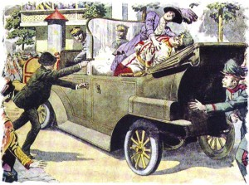
ПОВОД
Стварањем ова два блока супростављених великих сила, сукоб глобалних светских размера био је на видику. Повод је могао бити рат Русије и Јапана (1904-1905), прва Мароканска криза (1905-1906), анексија Босне и Херцеговине од стране Аустро-Угарске (1908), Друга Мароканска криза (1911) или Балкански ратови (1912-1913). Међутим није. Повод је био Сарајевски атентат, извршен на Видовданм 28. Јуна 1914.

Slide 10
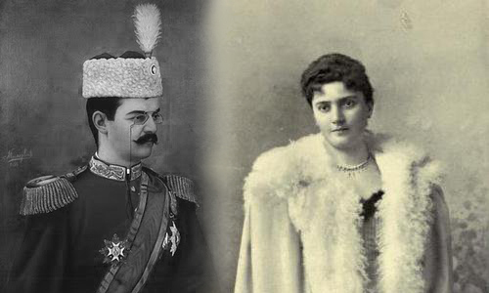
У годинама пред Први светски рат Србија није била чланица ниједне од супростављених коалиција. Међутим. Од Мајског преврата 1903. Године она је била у сталном сукобу са Аустро-Уграском којој није одговоарало јачање Србије,као и њена политика коју је водила према српском и словенском становнсиштву које је живло на териотирији Монархије. У таквој политици садржана је и тежња за уједињењем тих народа. Аусто-Уграска је тежила да уништи српску самосталност од анексије Босне и Херцеговине 1908. године почели су у Бечу да се разматрају планови о подели Србије, или значајном сањењу њене територије.
Краљ Александар и краљица Драга

Slide 11
Како се билижило лето, све се више говорило о Србији као о земљи која угрожава интересе Централних сила. Као да се само чекао повод који је био добар за мобилизацију немачког јавног мњења и дипломатске манипулације. А онда је у Сарајеву Гаврило Принцип, двадесетогодишњи припадник организације „Млада Босна“ убио аустро-уграског престолонаследника Франца Фердинанда и његову супругу Софију. За организовање атентата бечки двор је оптужио српску владу, што је одлично послужило за покретање јавног мњења у Аустор-Угарској и Немацкој. Иако су чињенице говориле о недужности српске владе, овај догађај је искоришћен као повод за рат.
Гаврило Принцип
Франц Фердинанд

Slide 12
Аустро-угарски престолонаследник Франц Фердинанд и његова жена Софија

Slide 13
ПОЧЕТАК рата
Са објавом рата сачекало се три недеље како би се Аустор-Уграска и Немачка што боље припремила и максимално прикупиле снаге. Србији је, изненада, 23. Јула упућен ултиматум са понижавајућим условима које ниједна самостална држава не би могла да прихвати. У жељи да избегну рат, силе Антанте саветовале су Србији да попусти у највећој мери. Одговор српске владе, дат 25. Јула, био је достојанствен и крајње попустљив. Нуђена је и арбитража хашког суда и великих сила. Ипак, аустро-уграска влада је одмах прекинула дипломатске односе и 28. Јула 1914. Године објавила Србији рат.

Slide 14
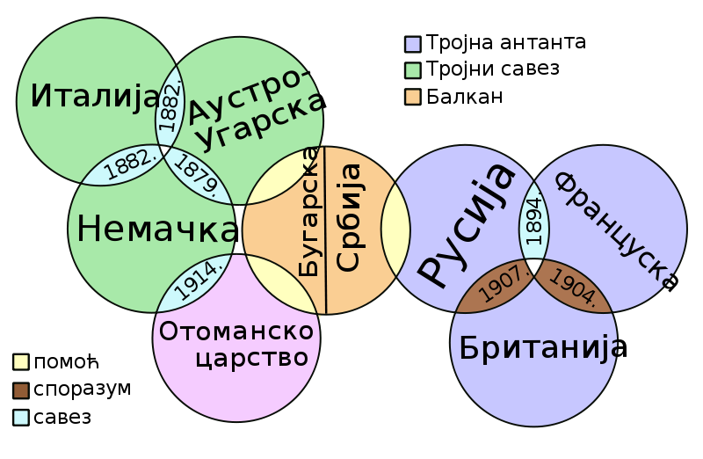
После аусторуграске објаве рата Србији, Немачка је 1. Августа објавила рат и Русији, а два дана касније напала је Белгију и објавила рат Француској. Јапан се прикључује Антанти, Турска која је прво објавила неутралност, крајем октобра прилази Централним силама и напада Русију. Италија је на почетку рата прогласила неутралност, али пошто јој је обећана скоро цела Далмација, потписивањем тајног уговора у Лондону, априла 1915. године пришла је силама Антанте. Преговори су вођени и са другим земљама, тако да је у јесен 1915. године Буграска пришла Централним силама због обећаних териотрија јужне и југоисточне Србије и Македоније, а Pумунија 1916. Године Антанти, јер јој је обећан Банат.

Slide 15
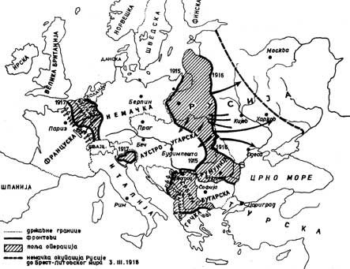
ФРОНТОВИ
На почетку рата формирана су три фронта. Нападом Немачке на Француску формиран је Западни фронт Аустор-Уграска и Немачка су заједно напале Русију и формирале Источни фронт. Нападом Аустор-Угарске на Србију и Црну Гору отворен је Балакански фронт.
ИСТОЧНИ ФРОНТ
ЗАПАДНИ ФРОНТ
БАЛКАНСКО РАТИШТЕ

Slide 16
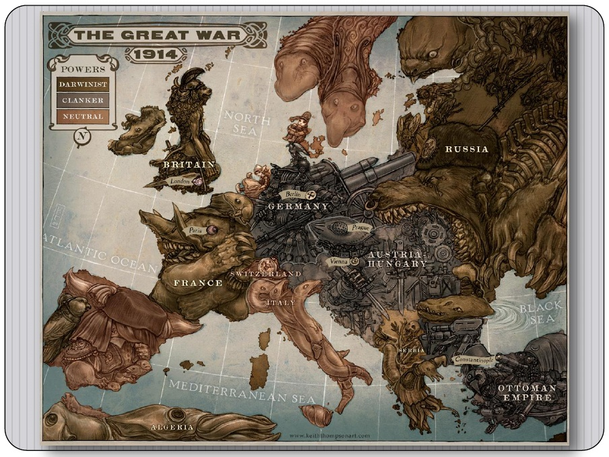

Slide 17
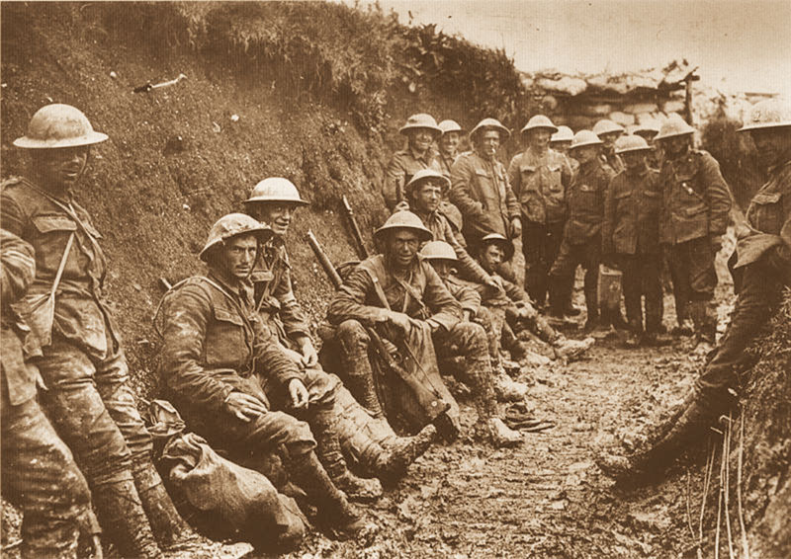
TOK PATA
Први светски рат упамћен је по рововском начину ратовања на свим ратиштима,по великим људским жртвама и по дужини трајања ратних операција. Немачка је за само месец дана покорила највећи део Белгије и продрла је у Француску скоро до Париза. али Немчки продор заустављен је на Марни притоци Сенеје генерал Жофп Немце приморао на повлачење. Ту је формиран западни фронт од Белгије до Швајцарске.

Slide 18
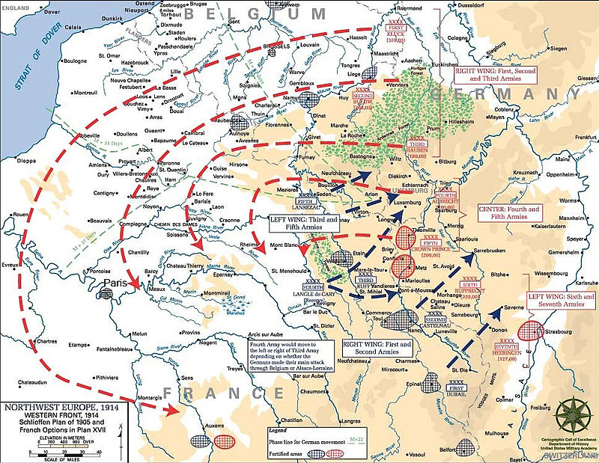

Slide 19
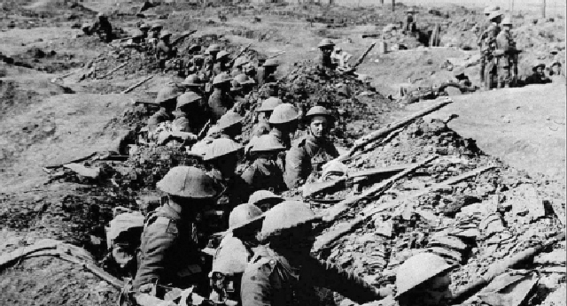
Ни

Slide 20
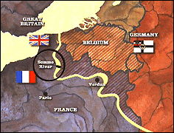
Британци су кренули у офанзиву на реци Соми (1916)где су први пут Британци употребили тенкове ,међутим отпочело је рововско ратовање.На Источном фронту руска војска упала је на територрију Немачке ,али је била поражена у двема биткама(1914).Потом је устаљен Источни фронт од Балтичког мора до Румуније.Да би избациле Турску из рата и успоставиле непосредну везу с Русијом,Велика Британија и Француска извеле су поморски десант на полуострво Галипоље. Ова експедиција названа је Дарданелска и завршила се неуспешно.
Река Сома
Британски и Француски војници пребачени су у Солун,где је убрзо отворен Солунски фронт.1916. одржана је највећа поморска битка код Јитланда између Немачке и Британске флоте.

Slide 21
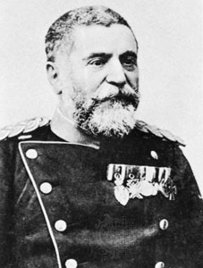
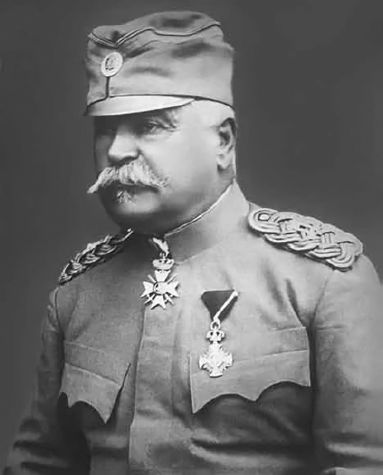
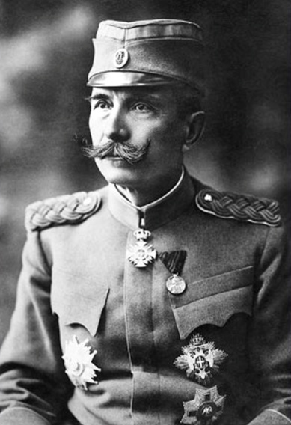
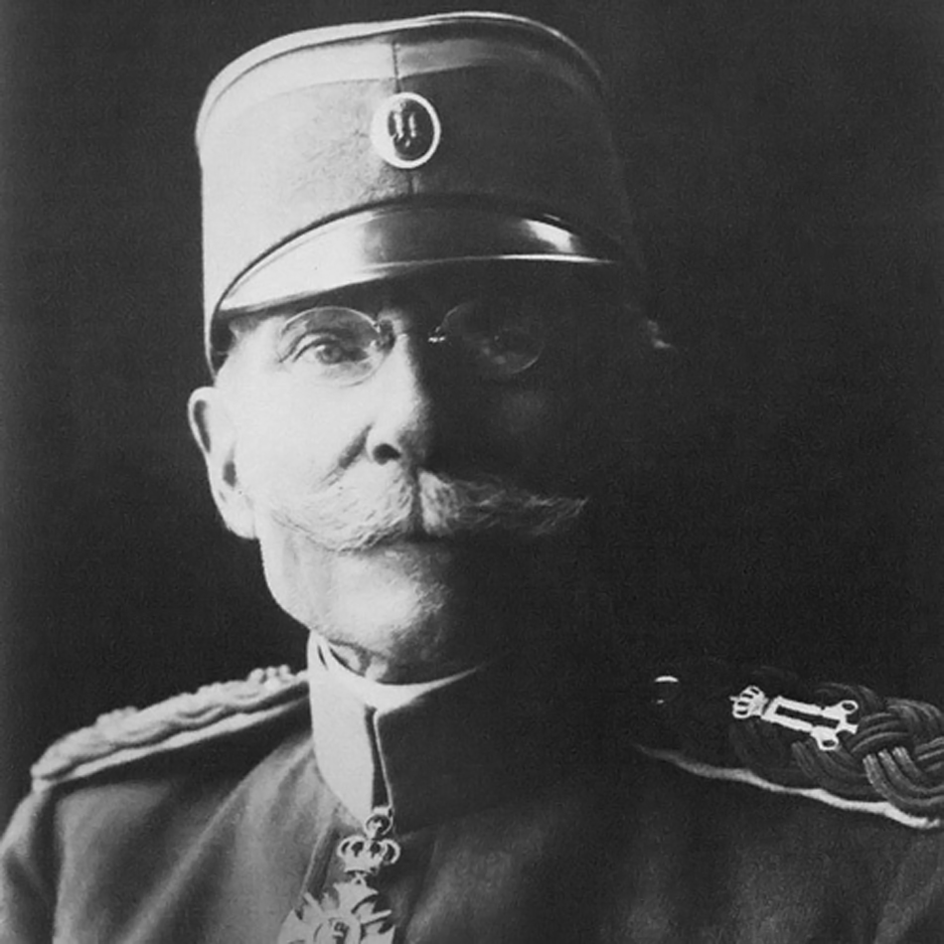
СРБИЈА НА ПОЧЕТКУ РАТА 1914.
Српска војска,укупно 400.000 војника под командом регнет Александра Карађорђевића и војводе Радомира Путника,била је састављена од три армије под комонадом Петра Бојовића,Степе Степановића и Павла Јуришића Штрума,ужичке војске под командом Милоша Божановића и трупа одбране Београда. После победа у балканским ратовима,морал Српске војске био је изузетно висок и Србија је релативно спремно ушла у овај рат. Србији је у помоћ одмах притекла Црна Гора,пошто је 1. августа 1914. године Народна скупштина јеногласно донела одлуку о објави рата Аустро-Ураској.

Slide 22
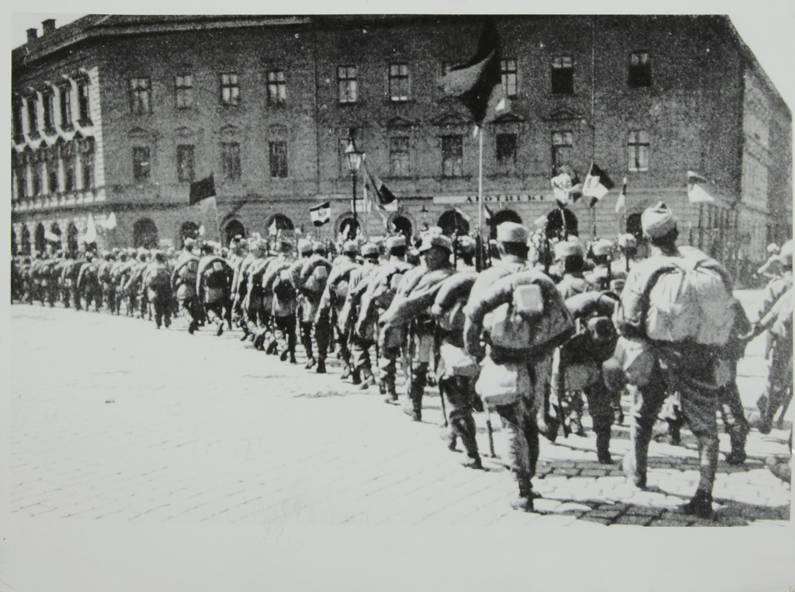
Српски војници крећу рат

Slide 23
Церска битка
Општи напад на Србију аустро-уграска војска под командом генерала Оскара Поћорека отпочела је 12. августа 1914 преласком преко Дрине. То је у првом тренутку било изненадђење за српску врховну команду која је главни удар оччекивала преко Саве. У жестоким борбама одбачена је српска трећа армија а потом су нападнути и други делови српског и црногорског ратишта. Генерал Степа Стпеановић је кренуо са другом армијом из околине Аранђеловца према Дрини и код села Текериша започео је битку која се између 16. и 18. августа свом силином распламсала на планини Цер, да би 20. августа окончана потпуним поразом аустроугарске војске. Церска битка је била прва савезничка победа у рату. У незадрживом противнападу српска војска је продрла у Срем а заједно са црногорском војском и у Источну Босну. Аусторугарска војска имала је 23 000 погинулих и 4.000 заробљених војника. Српске жртве биле су велике око 16.000 погинулих и рањених.Здружени Српски и Црногорски војници стигли су до Сарајева

Slide 24
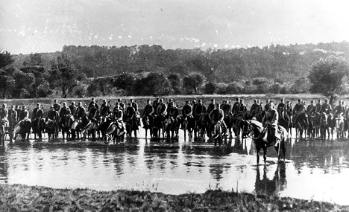
ВОЈНИЦИ ПРЕЛАЗЕ ДРИНУ

Slide 25
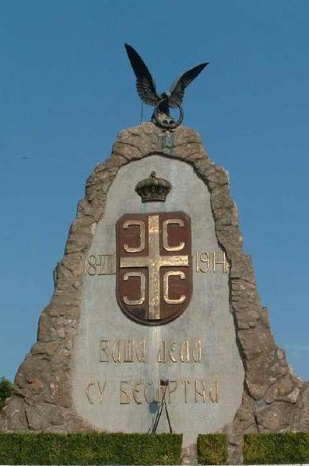
СПОМЕН ПЛОЧА НА ЦЕРУ

Slide 26
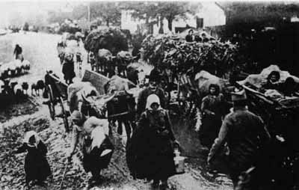
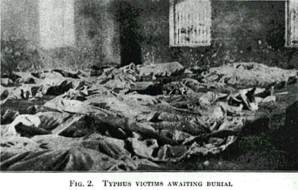
СРБИЈА-ЗЕМЉА СМРТИ
После исцрпљујућих борби и тешких страдања, Срија је у пролеће 1915. године била ,,земља смрти”. Владала је огромна несташица животних намирница, стоке за вучу сировина, новца и радне снаге,а области у којима су вођене борбе биле су разорене и попаљене. Крајем 1914. године аустроугарски војници су у Србију пренели белу ваш-преносилац смртоносне болести,пегавог тифуса. Умрло је више од 130,000 људи.
Notes:
Дадада

Slide 27
НОВИ НАПАД НА СРБИЈУ
У септембру 1915. у Срему и североисточној Босни , јужном Банату, и у западној Бугарској, прикупљена је здружена војска за напад на Србију од око 800.000 војника,под командом немачог фелдмаршала Макензена. Главни правац продора био је из Баната преко Дунава ка долини Велике Мораве. Србија се супротставила са највише 300.000 војника одмах је нападнута и српска престоница Београд, где је командант одбране града, мајор Драгутин Гавриловић успео да организује одбрану и пружи жесток отпор. Развучени на три стране Срби одступају корак по корак а уз војску се повлачи и народ. Ишли су према југу незнајући где ће се зауставити. Пробијањем фронта у Македонији Бугари су изашли на вардар и заузели Куманово и Скопље.

Slide 28
Тиме је пресечена одступница српској восјци ка Егејском мору. Она је усмерена преко Косова и Албанских гудура ка Јадранском мору. Многи нису издражали. Разочарање због изостанка савезничке помоћи пратило је тешко мирење са мишљу да борбу треба наставити ван отаджбине. Муке су биле превелике, страдања неиздржив, неописива. Албанске планине постале си масован гробница.

Slide 29
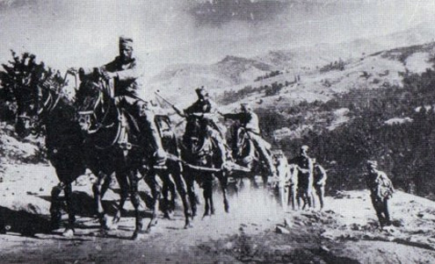

Slide 30
Мојковачка битка
Са сманњењем отпроа српске војске непријатељском притиску је све више била изложена Црна Гора. У јануару 1916 Црногорци остају усамљени на фронту. Аустроуграска армија је 5. јануара почела општи напад. У сектору Мојковца дошло је до сукоба са црногорском војском која је штитила одступницу остацима српске војске. Сердар Јанко Вукотић на Божић је наредио противофанзиву. У борби која је трајала од зоре до сумрака непријатеље је потучен и одбачен. Положаји између Берана и Андријевице, код Мојковца и на реци Тари, одржани су до 18. јануара пошто је претходно, 16 јануара, црногорска влада потписала безусловну капитулацију.

Slide 31
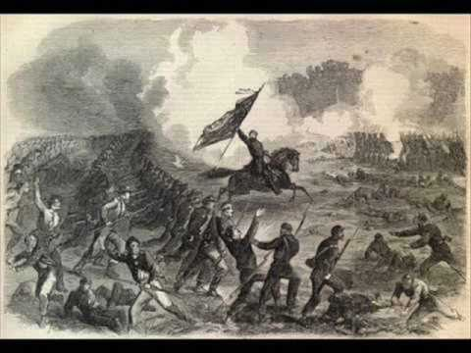
Јуриш у Мојковачкој бици

Slide 32
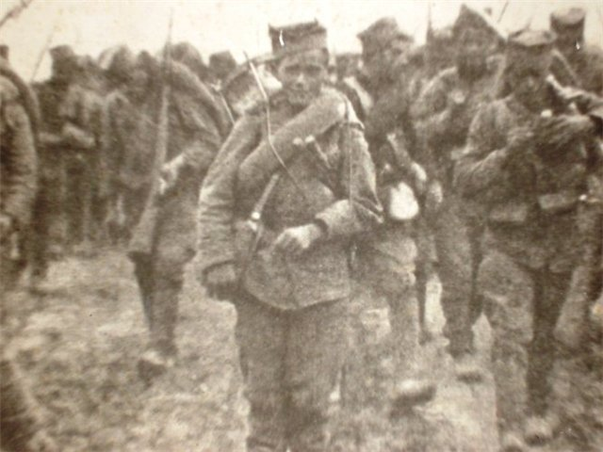

Slide 33
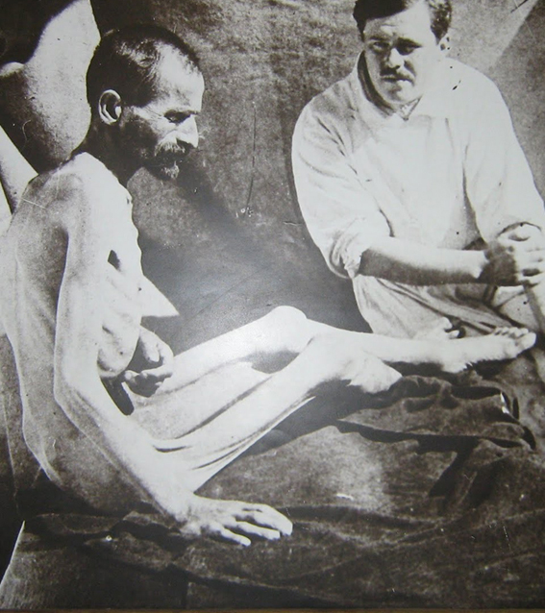
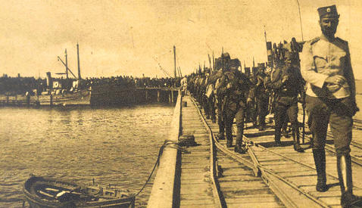
На Крфу
Евакуација српске војске на острво Крф преко Албаније започела је 6, јануара 1916. г. Много српских војника није стигло на острво спаса. Сахрањивани су у морским таласима. До 23. фебруара на Крф је пристигло 135. 000 српских војника. И поред лекарске неге на Крфу и Виду од исцрпљености умрло је још 10.000 војника.

Slide 34
с
Српски војници умрли од глади код Драча, Албанија, 1915. године

Slide 35
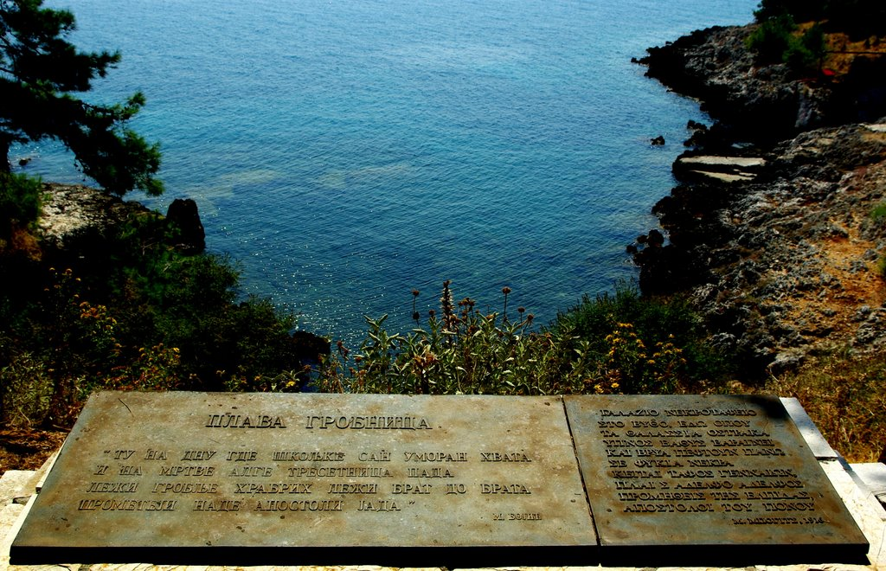

Slide 36
кајмакчалан
На Крфу је српска војска поново реоргнаизован, добро наоружана и поново припремљена за борбу. Већ од пролећа 1916. контигенти српске војске пребацују се на Солунски фронт. До лета је на полуострву Халкидики било преко 150.000 српских војника. Већ почетком септембра, после велике бугарске офанзиве, Прва српск армија покренута је према Горничеву, где је у тродневним борбама (од 14. до 17. септембра) потпуно потукла Бугаре. Тешке борбе водиле су се око врхова Кајмакчалана који је заузет 1. октобра. Линија фронта је померена и 17. новембра ослобођен је Битољ. Након тога Солунски фронт се стабилизовао

Slide 37
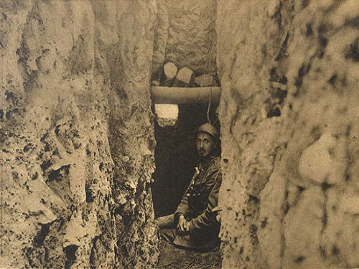
Српски Војник на Кајмакчалану

Slide 38
Прекретница рата
Услед развлачења снага на више фронтова, Немачкој је све више недостајало средстава за вођење дугог, исцрпљујућег рата. Априла 1917.године, уласком САД у рат, наступа прелом. Њихови материјални и људски потенцијали донеће одлучујућу превагу у рату-Ова година значајна је и због иступања Русије из рата. После доласка бољшевика на власт и разбуктавања грађанског рата. Иако је то у почетку Немачкој донело значајну предност, крајњи исход рата није се могао значајније изменити.

Slide 39
Плакат је био истакнут у САД-у са апелом за помоћ Србији који је покренуо добровољце родољубе за ослобођење матице Србије

Slide 40
На челу српске војске на Солунском фронту, почетком 1917. године, дошло је до промене после смрти начелника Генералштаба, војвода Радомира Путника. На његово место поставњен је војвода Живојин Мишић који је Прву армију препустио генералу Петру Бојовићу.
На другој страни, у окупираној Србији, током фебруара и марта 1917. године избио је Топлички устанак изазван покушајем бугарских окупационих снага да спроведу мобилизацију у јужној Србији. Преко 20.000 људи, жена и деце настрадало је у његовом гашењу.

Slide 41
Пробој солунског фронта
После темељних припрема у лето 1918. године земље Антант су започеле сличне операције на свим фронтовима с циљем да принуде снаге централних сила на повалчење. Најпре је активиран Солунски фронт на коме је у јуну за команданта снага Антант постављен француски генерал Франш д’Епере. У рано јутро 14. септембра 1918. године, савезничка артиљерија је из свих расположивих оруђа отворила брзометну паљбу по положајима бугарских и аустроугарских трупа. Следећега дана Фронт је пробијн, расплет је отпочео, а час великог ратног преокрета и дуго сневане слободе куцнуо.

Slide 42
На делу фронта на којем су нападале српске армије за само 4 дана пробијрн је целокупан систем непријатељске одбране. До 25. септембра српске јединице су ослобдиле Скоље и Штип, што је условило капитулацију Бугарске. Продор је био незаустављив: брзо су ослобођени Врање, Ниш и Крушевац и, коначно, 1 новембра 1918.године Београд.
Слично је било и на Западном фронту. Немци траже примирје, као и Аустро-угарска и Турска. Капитуалцијом Немачке, 11. Новембра 1918. године, Први светски рат је завршен. На мировној конференцији у Паризу, јануара 1919, победници су кројили нову мапу света.

Slide 43
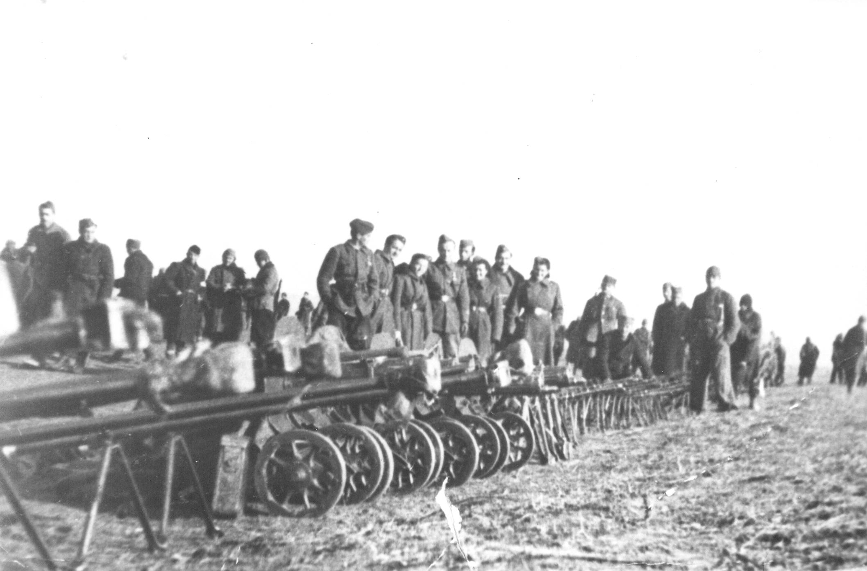

Slide 44
Тако је завршено највеће страдање и једна од највећих епопеја у дотадашњој истроји српског народа. Србија је у ратовима провела шест година. У њих је ушла “по милоси Божијој” бранећи своју слободу и достојанство како је знала и умела, најчешће усамљена. Из њих је изашла исцрпљена, привредно разорена и са стравичним људским губицима. Своје страдање и крв уградила је у новостворену Краљевину срба хрвата и Словенаца.
Страна 29. Краљ Александар I – наредба о демобилизацији

Slide 45
Драгутин матић

Slide 46
Kрaј
Радила:Милена Марковић VIII1

